Slide 1
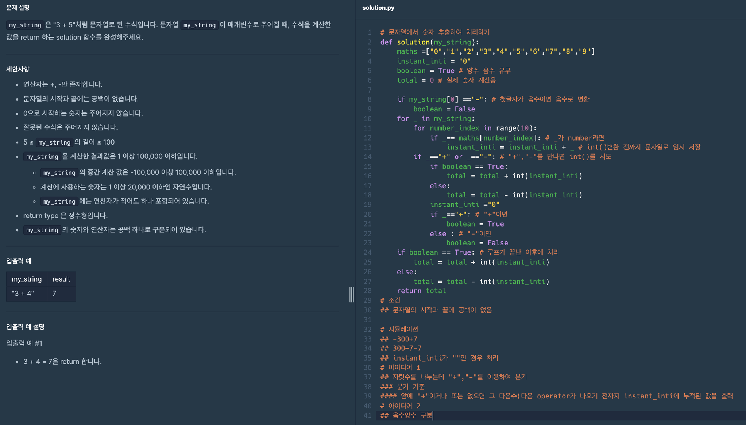
구현 깊이는 문제와 해법을 한 화면에 둔다
문제 설명과 Python 구현을 동시에 보이게 해서 해결 흔적 자체를 자산으로 사용합니다.
• 문제 정의를 원문 화면으로 보여줍니다.
• 해결 코드는 구현 수준의 디테일을 그대로 남깁니다.
source: 02_1/image22.png • problem and code proof

